Slide 1
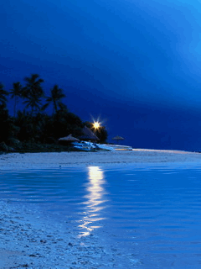
Муниципальное бюджетное общеобразовательное учреждение
«Кулундинская средняя общеобразовательная школа №2»
Кулундинского района Алтайского края
Тренинг по профилактике злоупотребления психоактивных веществ
«Я выбираю
ЖИЗНЬ!»
Педагог-психолог:
Гончарова Ольга Евгеньевна

Slide 3
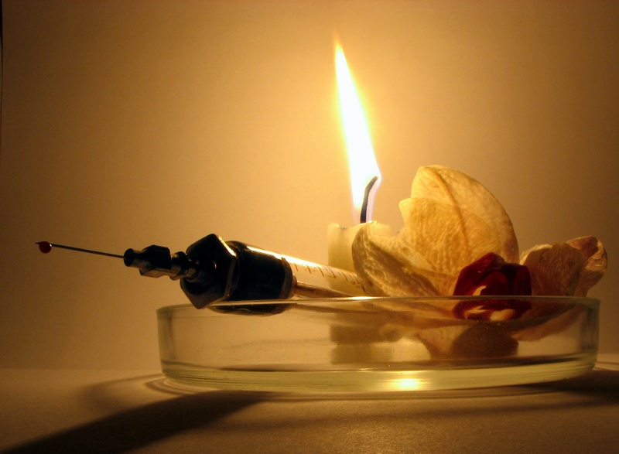
ЧТО ТАКОЕ НАРКОТИКИ?
Наркотики
с латинского – «одурманивать»;
с греческого narke – ступор, оцепенение, беспамятство,
mania – страсть, безумие.
Всемирная Организация Здравоохранения даёт следующее определение понятию «наркотики»:
«Под наркотиками понимают все вещества, которые, вследствие своей химической природы, изменяют структуру или функции живого организма, причём эти изменения особенно проявляются в чувствах, настроении, сознании или иных областях психики, или в поведении».

Slide 4
ВИДЫ НАРКОТИКОВ
Коннабис – конопля (анаша, харас, гашиш, план, марихуана).
Опиаты (морфий, опиум, героин, кодеин, промедол, экстракт маковой соломки).
Психостимуляторы (первинтин - винт,
экстази, амфетамин)
Галлюциногены.

Slide 5
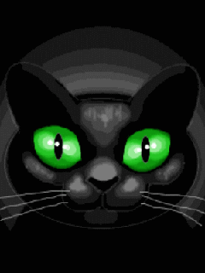
Причины употребления наркотиков:
любопытство;
желание казаться взрослым;
стремление испытать новые ощущения;
для снятия стресса;
для облегчения общения;
стремление к подражанию;
«надо попробовать всё»;

Slide 6
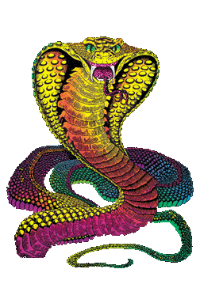
Вред от
употребления наркотиков

Slide 8
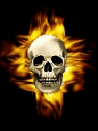
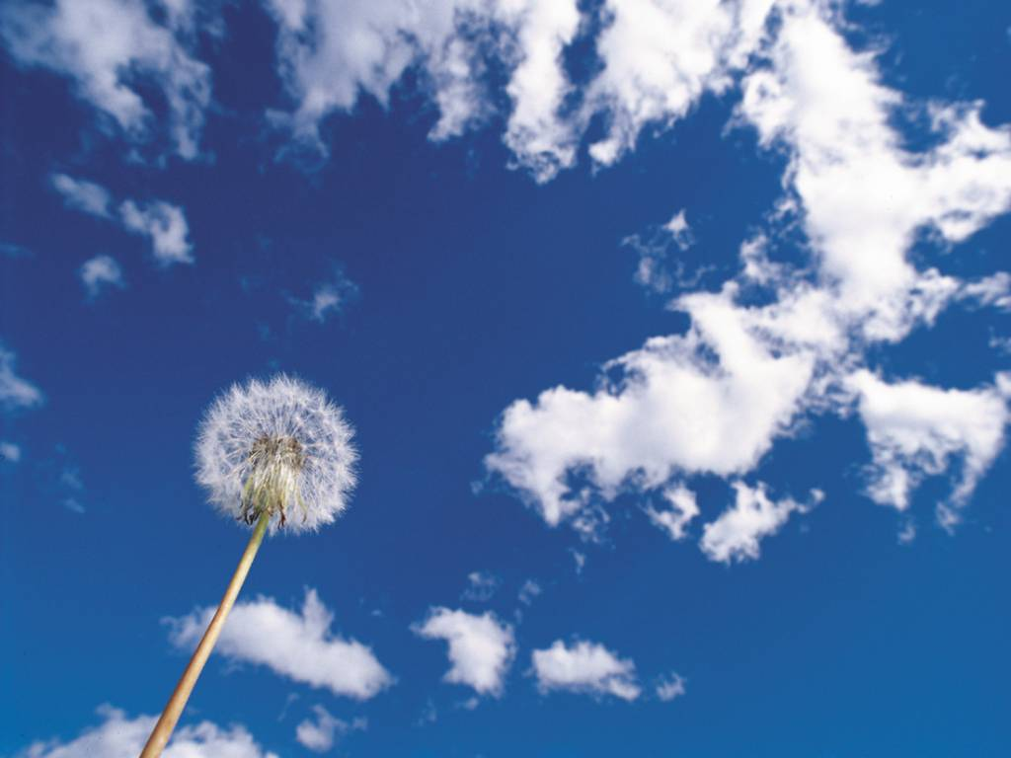
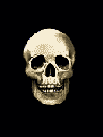
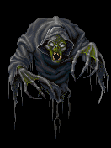
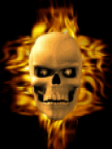
Что происходит
после укола?

Slide 9
Заблуждения наркомана:
«Я могу отказаться от наркотиков, когда захочу».
«Я самостоятельно справлюсь! Мне не нужна помощь врачей. Это же не болезнь».
«Это помогает мне жить на пределе возможностей».
«Становлюсь умнее, раскованнее, в голову приходят блестящие идеи».
«Во всём виноваты окружающие».
«Лечиться совершенно бесполезно».

Slide 10
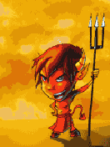
Наркотики.
Мифы
и
реальность

Slide 11
Мифы | Реальность
Употребление наркотиков. Это возможность попасть в круг избранных. | Человек, употребляющий наркотики, очень быстро оказывается изгоем, его начинают избегать прежние знакомые, друзья. Он оказывается в среде таких же наркоманов, опустившихся людей, преступников.
Алкоголь – удел “низших”, примитивных людей, наркотики употребляет “элита”. | Как алкоголь, так и наркотики разрушительно действуют на мозг человека – ведут к его деградации, причем многие наркотики делают это значительно быстрее, чем алкоголь.
Наркотики способствуют творчеству. | В состоянии наркотического опьянения человеку действительно часто кажется, что он делает что-то гениально. Однако чаще всего это иллюзии. На самом деле, уходя в мир иллюзий, человек перестает заниматься творчеством.
Многие пробовали наркотики, а потом бросили. | Бросить употреблять наркотики часто очень тяжело. Человеку приходится пройти через довольно мучительный процесс “ломки”. Даже от психической зависимости избавиться тяжело.

Slide 12
Живой скелет…
Пока ещё живой!

Slide 13
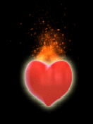
ВОЗДЕЙСТВИЕ НА СЕРДЦЕ:
Острые нарушения ритма сердечных сокращений.
Резкое повышение АД, вплоть до массивных кровотечений.
Резкий спазм сосудов.
Образование тромбов.
Тахикардия, аритмия.
От определенных видов наркотика – угнетение сердечной деятельности, редкий пульс, падение АД, вплоть до состояния коллапса.
Истощение сердечной мышцы, что может привести к внезапной смерти.

Slide 14
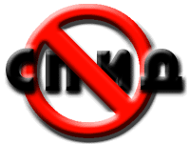
Синдром приобретенного иммунного дефицита (СПИД) - заболевание инфекционной природы, характеризующееся нарушениями функций иммунной системы и суммой различных клинических признаков. с, вызывающий эту болезнь, получил
ВИЧ (вирус иммунодефицита человека).
В результате ВИЧ-инфицирования
у человека происходит прогрессирующее разрушение иммунной системы.

Slide 15
Сегодня в мире 40 миллионов людей живут с вирусом иммунодефицита человека.
СПИД уже унес жизни более 20 миллионов человек, только в 2006 году от СПИДа умерли свыше 3 миллионов больных, в том числе около 400 тысяч - дети до 15 лет.
В России зарегистрировано около 400 тысяч ВИЧ-положительных.

Slide 16
Развитие заболевания при ВИЧ инфицировании

Slide 17
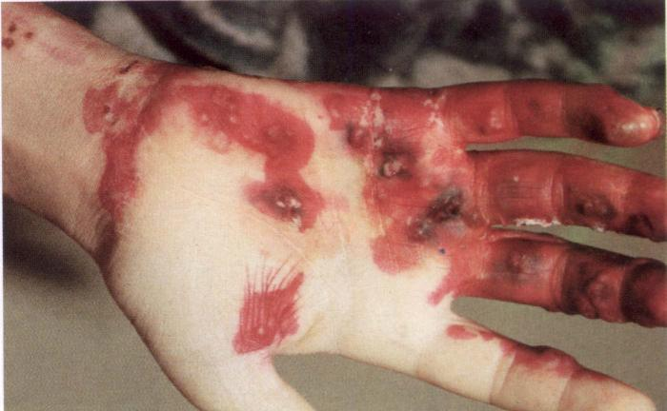
СПИД

Slide 20
Изменения
личности человека

Slide 21
Признаки

Slide 28
Десять хороших причин сказать «НЕТ!» наркотикам
Наркотики дают фальшивое представление о счастье.
Наркотики не дают человеку мыслить самому за себя.
Наркотики часто приводят к несчастным случаям.
Наркотики уничтожают дружбу.
Наркотики делают человека слабым и безвольным.
Наркотики толкают людей на кражи и насилие.
Наркотики являются источником многих заболеваний.
Наркотики разрушают семьи.
Наркотики ухудшают память.
Наркотики являются препятствием на пути к духовному развитию.

Slide 30
Ролевая игра
«Скажи НЕТ!» наркотикам
Нет, спасибо.
Нет. Я ухожу.
Нет, я лучше посмотрю новый фильм.
Нет!
Не обращая внимания, игнорируй его, уходи.
Я не враг своему здоровью!

Slide 36
Подумай, оглянись вокруг, реши – Что важно в жизни для твоей души. Дом, словно крепость, уважение, любовь Иль неизвестности пленительный покров. Всё, что имеешь в жизни не храня, Исчезнуть может, как тепло огня. Вдруг станет пусто, холодно, темно, Как будто в мир захлопнулось окно. Погнавшись за прекрасной птицей, В чужом саду ты можешь заблудиться. Спасительной тропинки не найти, Чтоб привела тебя к обратному пути. Подумай, оглянись вокруг, реши…

Slide 37
Этот мир лучше
без наркотиков!

